Slide 1
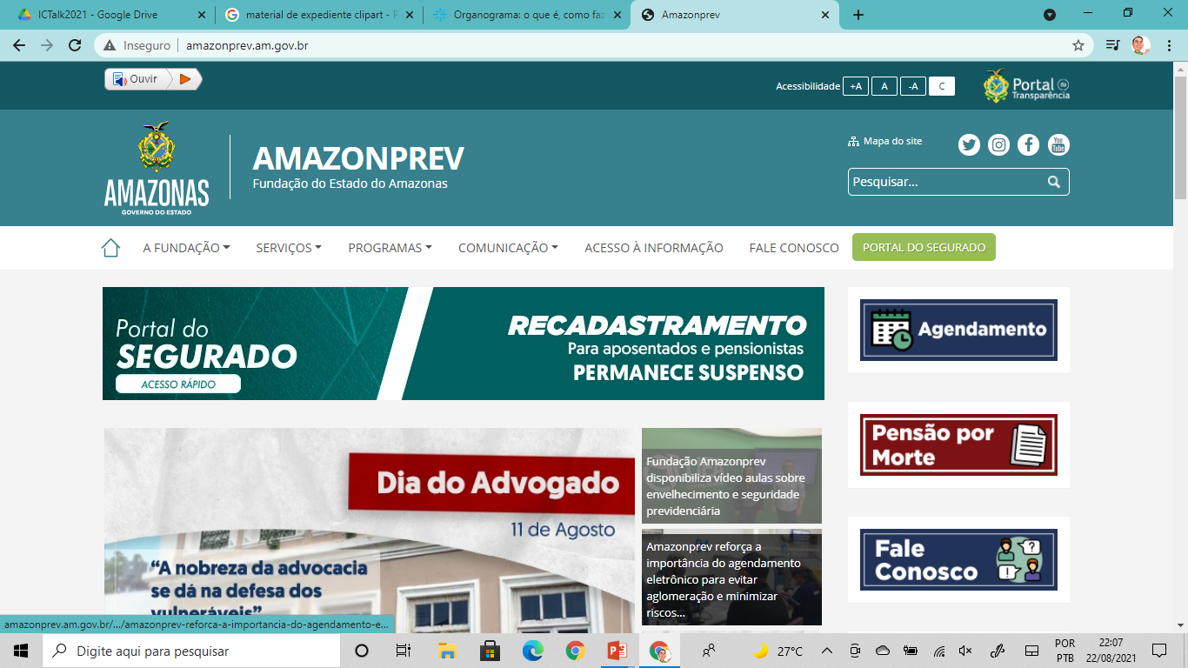
AMAZONPREV
SET-2022
SISTEMA DE GESTÃO INTEGRADO
NBR ISO 9001: 2015
PRO GESTÃO

Slide 2
Quero parabenizar a Amazonprev pelo carinho recebido pelos funcionários, em especia a Ana Athaide, nota 1000, esclareceu todas as minhas dúvidas. (Sr. Francisco Vasconcelos - Aposentado)
Elogio ao Atendimento Setembro de 2022
Declaro que neste dia fui atendido pela recepcionista com muita eficiência e excelente atenção, minha nota é 10!
(Sr. Jorge Antonio – Aposentado)
Gostei do atendimento do atendente Libenilto Júnior, Parabens pelo seu atendimento! (Sra. Glaucionne Ponte – Aposentada)

Slide 3
CONTEXTO ORGANIZACIONAL
ISO 9001 – Item X
Pro Gestão – Item Y

Slide 4
Contexto Organizacional
Setembro de 2022
EFEITO
CONSEQUÊNCIA
CAUSA
Execução da ação de alinhamento do sistema de gestão, sendo uma das metas, a redução do estoque de processos previdenciários gerados na pandemia da Covid-19;
.
Alcance dos indicadores previdenciários.
Aumento nas análises dos processos previdenciários;

Slide 5
FOCO NO CLIENTE
ISO 9001 – Item X
Pro Gestão – Item Y

Slide 6
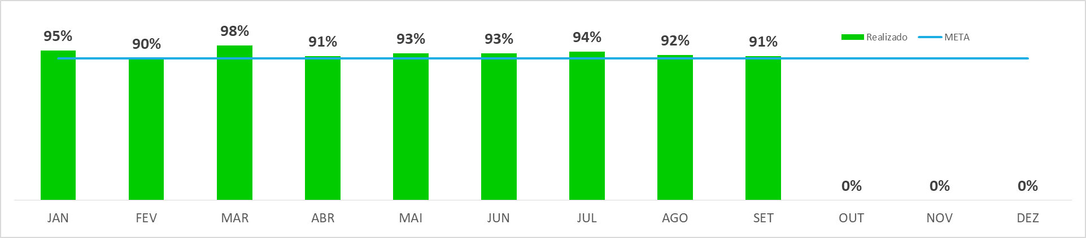

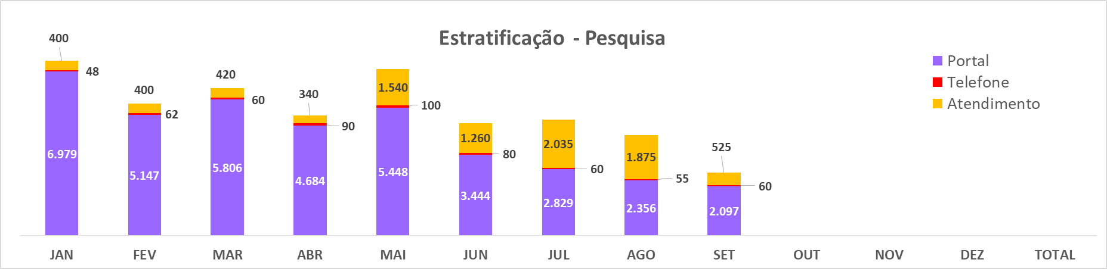
Foco no Cliente
Satisfação dos Clientes em Relação ao Atendimento da AMAZONPREV

Slide 7
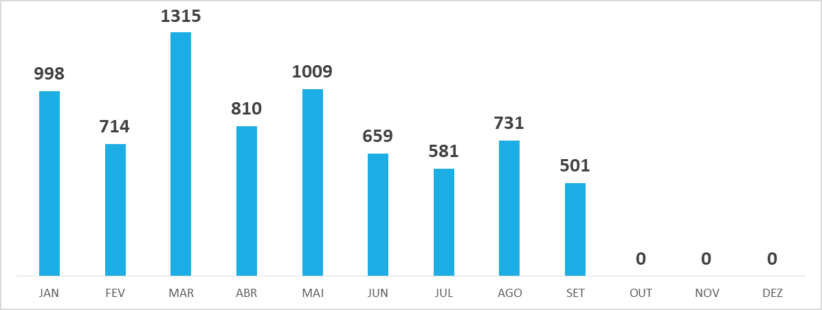
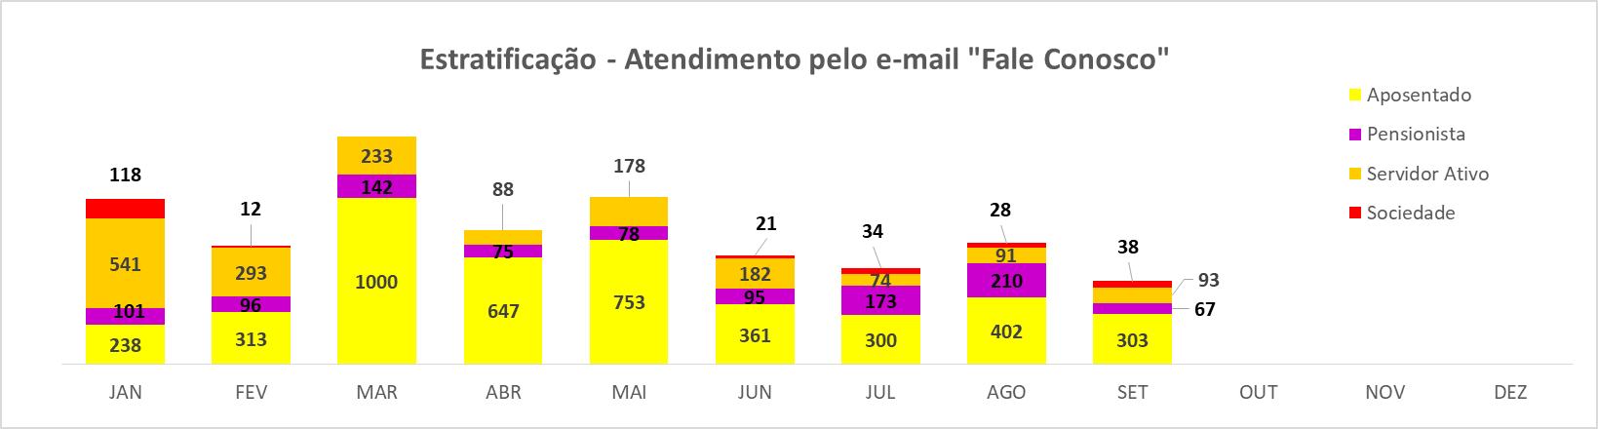
Foco no Cliente
Atendimento ao Cliente Através do e-mail “Fale Conosco”

Slide 8
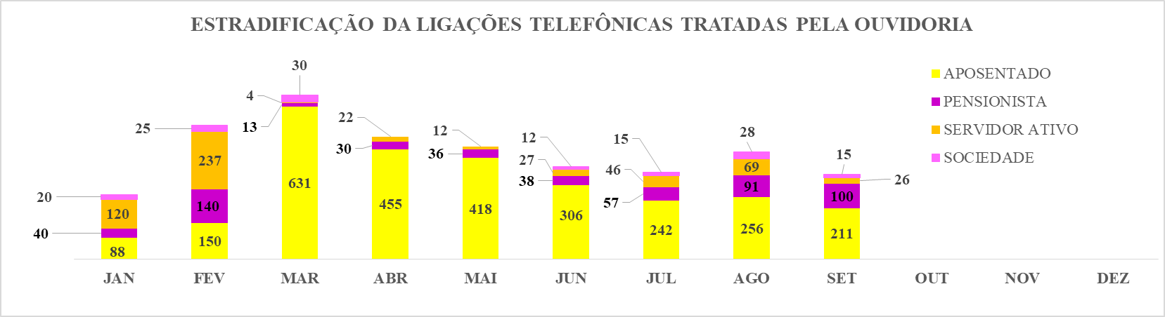
Foco no Cliente
Atendimento ao Cliente através do Telefone da Ouvidoria

Slide 9
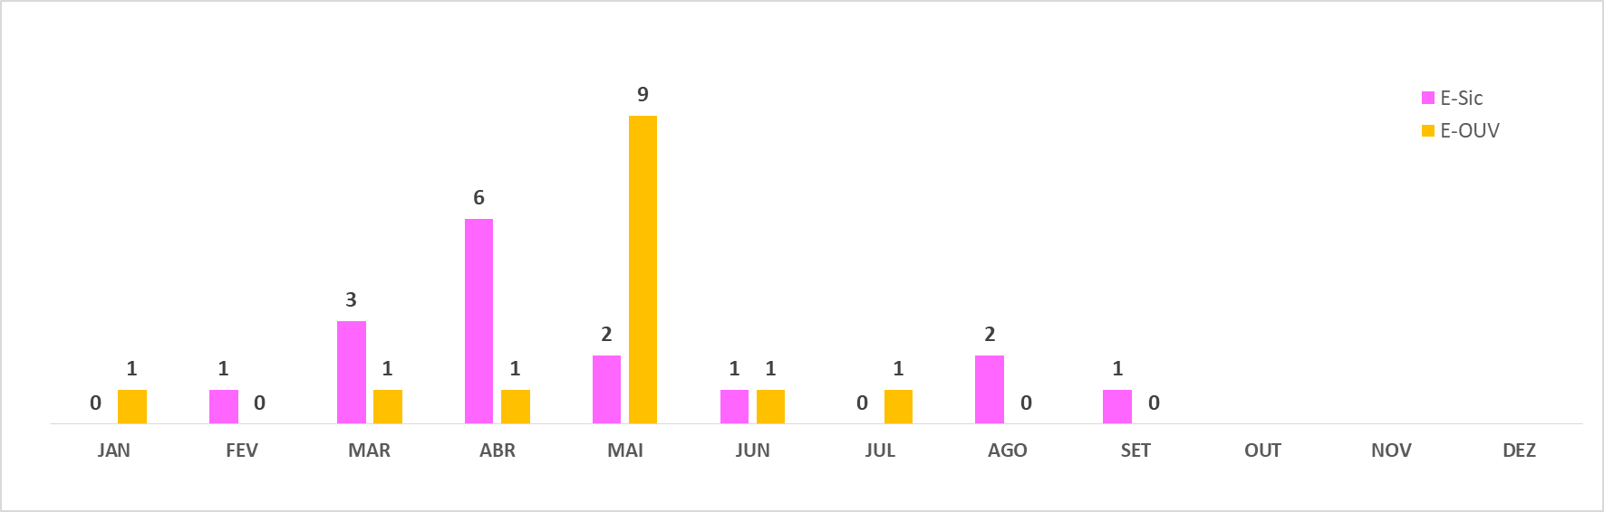
Foco no Cliente
Registro “E-OUV/E-SIC”

Slide 10
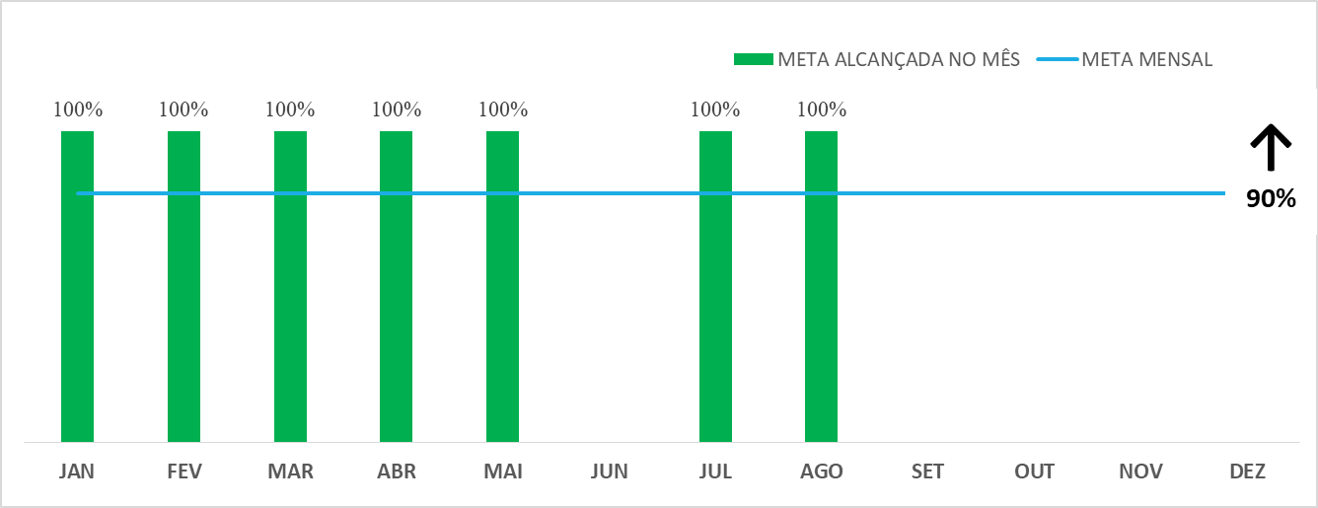
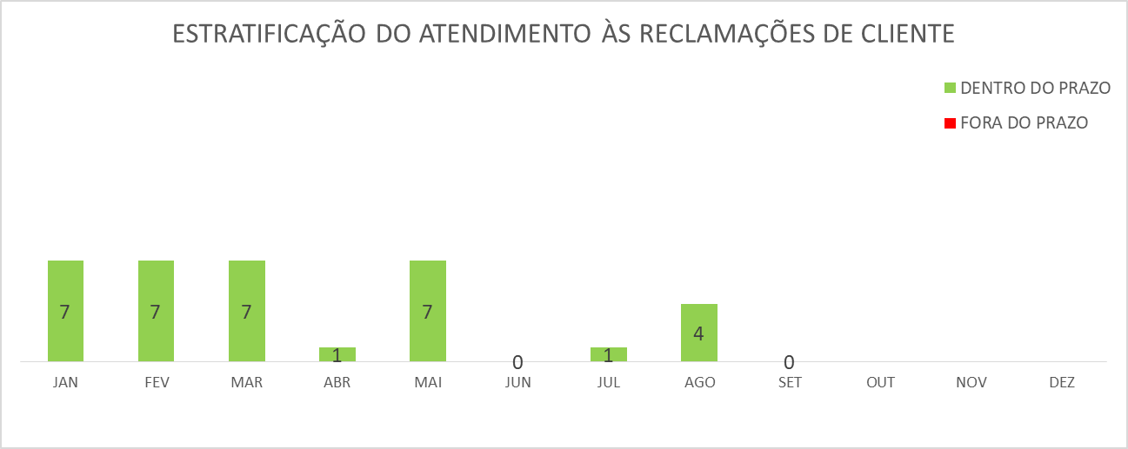
Foco no Cliente
Atendimento das Reclamações de Clientes em até 5 dias úteis

